Slide 1
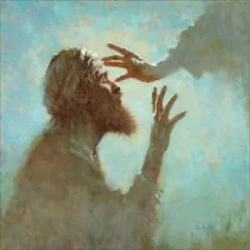
II. Egészség és betegség a Bibliában

Slide 2
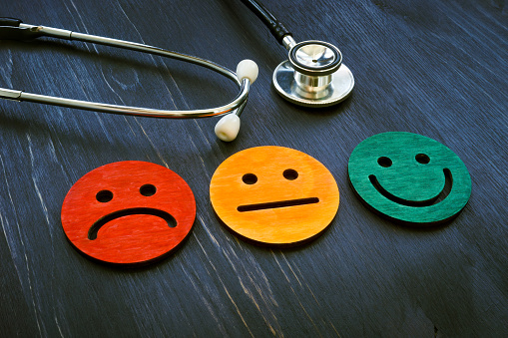
Hogyan érzed most magad?
Válassz ki egy „korongot” a képről a pillanatnyi állapodnak megfelelően!
Indokold is meg választásod néhány szóban!
1
2
3

Slide 3
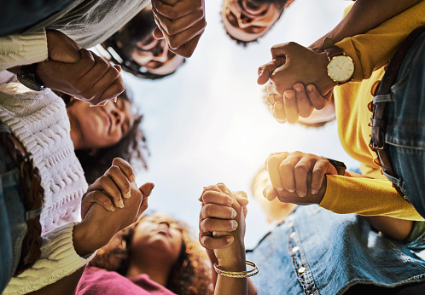
Beszélgessünk!
Egyes felmérések és kutatások eredményei azt mutatják, hogy a vallásukat rendszeresen gyakorló emberek jobban el tudják viselni a betegségeket, mint azok, akik egyáltalán nem gyakorolják a vallásukat.
Mit gondolsz, mi lehet ennek az oka, háttere?
Beszélgessetek erről a kérdésről csoportban!

Slide 4
Gondolkozzunk!
Mi jut eszedbe az ERŐ és az ERŐTLENSÉG szóról?
Írd le egy-egy jegyzetlapra, ami a szavakról eszedbe jut!
TIPP: Gondolj nyugodtan lelki erőre vagy lelki erőtlenségre!

Slide 5
Tanórai gyűjtőmunka
Gyűjtsetek össze olyan Bibliai történeteket az Ó- és az Újszövetségből, amelyekben gyógyítások vannak!
1. Hasonlítsátok össze őket!
2. Mi a közös és mi különbözik ezekben a leírásokban?
TIPP: Az érdekességeket és a tanulságokat is emeljétek ki!

Slide 6
Háttérinformáció a témához
Az Ószövetség meggyőződése szerint az egészséget és a betegséget is Isten kezéből kell elfogadni. Ahogyan az élet és halál az Ő kezében van, a betegségnek és az ebből való gyógyulásnak is egyedül Isten az Ura.
A gyógyulások csodának számítottak a történetekben.
Bár a keresztyén reménység nem csupán a testi gyógyulásra vonatkozik, hanem arra is, hogy a sokféle sérülésnek kitett földi testet egy dicsőséges, mennyei test váltja majd fel (1Kor 15,42–58).
Pál apostol egy nagyon különös betegséggel küzdött. A Bibliakutatók sem tudják pontosan, hogy mi lehetett ez. Annyit tudunk, amennyit Pál leveleiben leír erről.
Nagyon őszintén és világosan beszél lelki küzdelméről, vívódásairól és arról is, hogy nem gyógyult meg, noha sokat imádkozott és könyörgött.
Különös dolog, hiszen sokan meggyógyultak Isten segítségével, Pál apostol esetében nem történik gyógyulás a betegségből.
Olvasunk arról, hogy megtanulta méltósággal és emelt fővel hordozni betegségét. Együtt tudott éni a helyzettel és Isten kegyelmére bízta magát.

Slide 7
Nézzetek utána!
Olvassátok el a 2Kor 12,1-10-et!
Válaszoljatok a kérdésekre!
Hogyan élhette meg Pál apostol a betegséggel való lelki küzdelmét?
Mi segített neki vívódásai között?
Írjatok most egy személyes hangvételű levelet Istennek címezve!
Fogalmazzátok meg gondolatitokat egy levélben arról, hogy hasonló helyzetben (valamilyen betegséggel küzdve) mi erősítene meg titeket?

Slide 8
Történt-e már veled csoda?
Nézzétek meg ezt a rövid riportfilmet!
Ide kattints a film elindításához!
Beszélgessetek a címben feltett kérdésről!
TIPP: Lehetőség szerint a csoportban mindenki mondja el a gondolatait, az elhangzottak minősítése, értékelése nélkül!

Slide 9
Nézzétek meg jól ezt a képet!
Próbáljátok meg elképzelni, hogy hogyan folyhatott a beszélgetés Pál apostol és Isten között Pál betegségéről!
1. Írjatok egy két-három mondatos párbeszédet!
2. Mit gondoltok, melyik bibliai gyógyítási történetnek lehetne még ez a kép az illusztrációja, és miért?

Slide 10
Fontos üzenetek
Ha valaki meggyógyul egy gyógyíthatatlan betegségből, az csodának számít.
A Szentírás minket arra tanít, hogy a megváltoztathatatlant is meg kell tanulnunk elfogadni. Egy Bibliai Ige segíthet nekünk ebben:
„Elég neked az én kegyelmem, mert az én erőm
erőtlenség által ér célhoz.” (2Kor 12,9)
Isten hatalma sok mindenben megnyilvánulhat még a gyógyításon kívül is.
Pál apostol életében ez a hatalom úgy mutatkozott meg, hogy hatékony térítői munkát végzett és betegeket is gyógyíthatott.
A sokakat meggyógyító Pál őszintén beszél betegségével való küzdelméről is. Tudta, hogy az erőtlenség is erőforrássá válhat számára.

Slide 11
Mit gondolsz?
Betegségeink, nehézségeink, hogyan válhatnak fontos erőforrássá számunkra?
Hogyan tudja Isten felhasználni, javunkra fordítani az erőtlenségeinket?
Hogyan lehet a hit lelki egészséget védő tényezővé?
2-3 fős csoportban dolgozzátok fel a kérdéseket, majd számoljatok be a csoport előtt, mire jutottatok!

Slide 12
A képek forrása
A festmény forrása: www.zsoltaros.com
A felhasznált képek elérhetősége: www.unsplash.com

